Slide 1
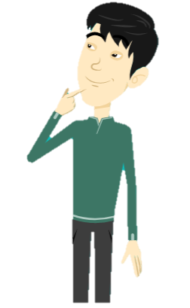
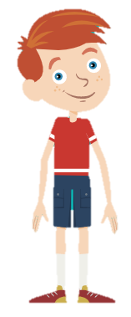
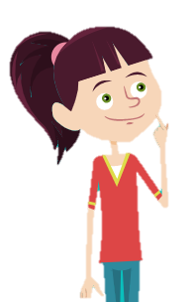
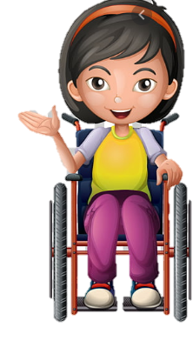
Parte I.- Manual para la Atención Socioemocional
de adolescentes ante la pandemia COVID-19
Dirección de Educación Secundaria

Slide 2
Contenido…
Objetivo del manual.
¿Cómo usar esta guía?
Iniciemos sensibilizando a los alumnos.
¿Cómo conversar con los jóvenes en el proceso de regreso a clases?
Dinámica 1. Conociéndonos después de la contingencia sanitaria
4. Trabajemos las competencias socioemocionales.

Slide 3
Objetivo de la guía…
Este manual está diseñado con la finalidad de proveer a las y los docentes de elementos generales para el desarrollo de dinámicas educativas en contexto de la emergencia sanitaria COVID-19, facilitando la apertura lúdica del currículo en contextos de emergencias y de esta forma ayudarles en el regreso a clases de los adolescentes contextualizando la situación vivida, apoyando a la comunidad educativa en la capacidad de soporte afectivo para la recuperación socioemocional colaborando con la apropiación de aprendizajes significativos de manera interdisciplinaria.

Slide 4
¿Cómo usar esta guía?
La presente sección de soporte socio-emocional busca sugerir herramientas para que las y los docentes responsables de la educación puedan trabajar directamente con los estudiantes que se encuentran afectados por esta contingencia sanitaria COVID-19.
Este manual está dividido en tres secciones:
Parte I. Manual para la atención socioemocional de adolescentes ante la pandemia COVID-19
Parte II. Acciones de salud e higiene para garantizar un regreso seguro a las aulas escolares.
Parte III. Dinámicas para la atención socioemocional de adolescentes.

Slide 5
Iniciemos Sensibilizando a los alumnos.

Slide 6
¿Cómo conversar con los jóvenes en el proceso de regreso a clases?
Hasta los más pequeños se dan cuenta de lo que sucede a su alrededor y de lo que sientes los adultos. Por eso, por más terrible que sea la situación, será más tranquilizador para los estudiantes saber lo que está pasando. Para que los docentes puedan apoyar emocionalmente a sus alumnos es fundamental redoblar sus capacidades de un buen oyente. Es preciso crear un clima de confianza y calidez, donde puedan intercambiarse sus esperanzas, sentimientos y dificultades. Hacerle saber que cuentan con nosotros, QUE REALMENTE SIENTAN QUE NO ESTÁN SOLOS.
Déjeles hablar libremente sin interrumpir. Muestre comprensión por sus sentimientos, diciendo por ejemplo:
“comprendo que estés triste, enojado/a”, o simplemente esté cerca para brindarle compañía y apoyo.
Oriente la conversación con frases como: ¿entonces qué sucedió?, ¿cómo te sentiste?.
Use una entonación de voz que le invite a acercarse, dígale palabras alentadoras, asiente con la cabeza en
señal de estar atento a lo que le está comunicando y sonría cuando sea pertinente, demuestre que hay
un interés real por escuchar y comprenderle.
Observe si sus estudiantes se sienten angustiados, haga que se sientan acogidos y cómodos.

Slide 7
Conociéndonos después de la contingencia sanitaria…
Es altamente probable que cuando los adolescentes regresen a la escuela sus conductas
y comportamientos pueden haber cambiado debido a la situación vivida y por ello es
importante :
Ayudarlos a entender los cambios ocurridos a su alrededor.
Facilitarles el compartir sus experiencias con sus compañeros y amigos.
Ayudar a que identifiquen sus propias percepciones de la situación vivida.
Promover actividades que alivien el estrés (deporte, recreación, artes).
Motivarles a hablar de lo que les agobia y preocupa.
Para esto sugerimos la siguiente dinámica.

Slide 8
Conociéndonos…
Dinámica 1.
En una palabra:
¿Cómo me sentí durante la contingencia sanitaria COVID19? y
¿Cómo me siento ahora? (que regreso a clases)
¿Quiénes somos? y ¿por qué estamos aquí?

Slide 9
Trabajemos las competencias socioemocionales…
¿Cuáles competencias socioemocionales?
Para vivir en comunidad es indispensable adquirir una serie de competencias socioemocionales que están
a la par de la convivencia. Entre las competencias más importantes que inciden en la conformación de
cursos como comunidades de aprendizaje y buen trato son la compresión de sí mismo, la autorregulación,
la comprensión del otro, la relación interpersonal y el discernimiento.
Para poder comprendernos, necesitamos partir por reconocer nuestras propias emociones, saber cómo ellas
se manifiestan a nivel físico, anímico y espiritual. ¿Cómo se tensa el cuerpo cuando sientes coraje? O ¿cómo
se expande el pecho si sientes alegría?. El cuerpo manifiesta las distintas emociones y puede llegar a ser
un valioso aliado que nos muestra lo que nos pasa.
Cuando nos conocemos y nos comprendemos, podemos autorregularnos, comprendemos desde dónde
vienen los impulsos, conocemos nuestras reacciones primarias y entonces somos capaces de autocontrol,
Manejar adecuadamente las emociones de tal forma que sean un aporte más.
Si somos capaces de comprendernos a nosotros mismos, entonces también podremos comprender a los
demás. La propia experiencia en cuanto a la diversidad de matices que tenemos, nos hace más flexibles y
capaces de sentir empatía por el otro y tomar otras perspectivas para ser empáticos con los demás.
Muy de la mano con ello está entonces la capacidad de establecer relaciones interpersonales sanas y nutritivas.

Slide 10
Continuación: ¿Cuáles competencias socioemocionales?
Necesitamos aprender a comunicarnos de forma asertiva, esto es poder decir lo que nos pasa sin que por ello tengamos que agredir, decir lo necesario cuidando al otro para que de verdad pueda escuchar y no sienta la necesidad de defenderse. Esta comunicación asertiva sin duda será la base para la resolución pacífica de conflictos.
Finalmente necesitaremos aprender a discernir, esto es a desarrollar un razonamiento moral que nos lleve a una toma de decisiones consciente y responsable que nos permita hacernos cargo de nuestra vida y de los caminos que decidamos emprender.
Estas competencias requieren de una práctica constante con otro, no pueden desarrollarse de manera individual, por lo tanto, la escuela es un lugar privilegiado donde confluyen pares que a la vez son diversos. El lugar perfecto para aprender a convivir.
Si la escuela quiere formar NNA integrales, capaces de trabajar colaborativamente en circunstancias de emergencia o crisis, necesita diseñar un trabajo preventivo de desarrollo de estas competencias que, demás esta decir aportarán al desarrollo humano durante toda la vida del estudiante, contribuyendo a su éxito y felicidad plena.

